Slide 1

Listwise Learning to Rank Approach Using ListNet
SJWarriors
Alfendo S.P Situmorang
Reinheart Christian Simanungkalit
Frans Daniel Yehuda Sihotang
Dewi Purnama Napitupulu
INSTITUT TEKNOLOGI DEL

Slide 2
Overview
01
Background
02
Purpose
Methodology
03

Slide 3
Background
Salah satu cara untuk mendapatkan kembali informasi yang sesuai dengan kebutuhan pengguna adalah dengan melakukan Ranking
Ranking merupakan bagian penting dari masalah pencarian informasi, seperti pengambilan dokumen, penyaringan informasi, penempatan iklan online, dan lain-lain.
Solusi untuk menyelesaikan masalah ranking adalah dengan machine learning
Machine Learning adalah metode atau model yang dapat belajar dari data historis sehingga menjadi cerdas
Hasil rangking yang memiliki kualitas yang tinggi sangat berpengaruh untuk web search, sehingga kebutuhan informasi pengguna yang diharapkan akan ditampilkan di bagian atas mesin pencarian.
Learning to Rank membantu memecahkan masalah IR seperti document retrieval, collaborative filtering, sentiment analysis, computational advertising
Information Retrieval adalah proses mencari dan memperoleh informasi yang dibutuhkan oleh pengguna

Slide 4
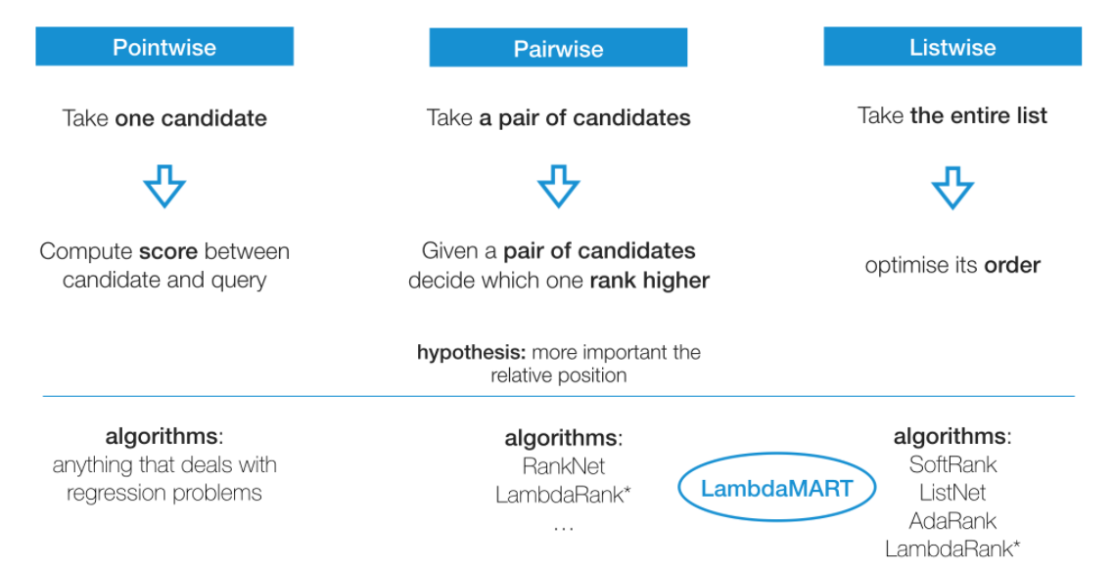
Background
Tahapan Learning to Rank dibagi menjadi dua bagian, yakni learning system dan ranking system
Ukuran optimal untuk sebuah model adalah ketika memperoleh akurasi perangkingan yang tinggi
Terdapat tiga pendekatan yang dilakukan dalam menyelesaikan permasalahan perangkingan yaitu pointwise approach, pairwise approach dan listwise approach.

Slide 5
PURPOSE
Tujuan dari penelitian ini adalah untuk melakukan pembelajaran perengkingan dengan pendekatan List- Wise menggunakan metode ListNet

Slide 6
Methodology
Learning to Rank
Learning to rank adalah suatu masalah machine learning yang bertujuan untuk membangun dan mempelajari suatu model yang diberikan query dan sekumpulan dokumen kandidat untuk menemukan perangkingan dari data pembelajaran sehingga diperoleh urutan yang memiliki relevansi dan preferensi yang optimal

Slide 7
Methodology
Pendekatan List-wise
Pada bagian ini akan dibahas terkait pendekatan listwise pada Learn to Rank, dimana pendekatan ini peringkat diubah menjadi listwise classification. Pendekatan ini mengenerasi beberapa daftar dokumen induk berdasarkan satu query. Masing-masing daftar ranking akan melakukan penghitungan score, lalu melakukan perbandingan scorenya.
Pendekatan ini memiliki performa yang lebih baik dibandingkan dengan pendekatan lain terutama pada perhitungan data latih. Namun pendekatan ini cukup kompleks.

Slide 8
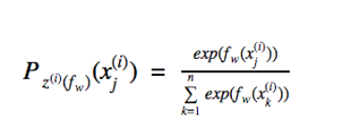
Methodology
List-Net
ListNet adalah metode pembelajaran yang berfokus pada optimasi listwise loss function. Metode ini menerapkan model Neural Network dan algoritma Gradient Descent.

Slide 9
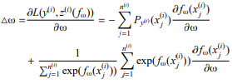
Methodology
List-Net
Dengan menekankan probabilitas tertinggi k, didapatkan. Untuk K = 1

Slide 10
Methodology
Dataset
LETOR dibangun berdasarkan beberapa korpora data dan kumpulan kueri, yang telah banyak digunakan di IR. Dokumen dalam corpora diambil sampel yang sesuai untuk merancang strategi, dan kemudian fitur dan metadata diekstraksi pada setiap pasangan kueri-dokumen.

Slide 11
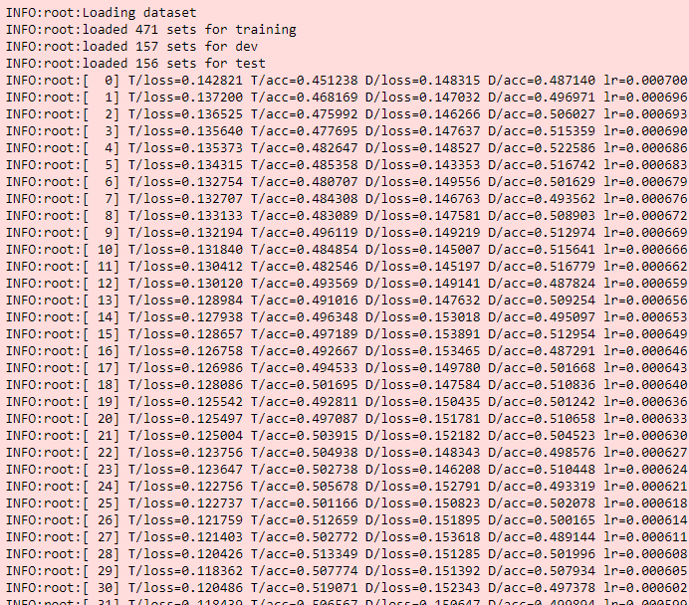
Hasil
test accuracy awal = 0.451238
test loss awal = 0.142821
dev accuracy awal = 0.487140
dev loss awal = 0.148315

Slide 12
Kesimpulan
Metode ListNet memiliki skor kinerja yang baik dalam mengolah dan memeringkatkan dokumen dataset LITOR 4.0. Namun, kinerja yang baik tersebut memiliki kekurangan, yaitu durasi proses implementasi yang lebih lama.

Slide 13
THANK YOU

